Slide 1

在线教育项目实战汇报
2022.08

Slide 2

项目信息
项目成果
项目总结

Slide 3
项目目标
01
访客咨询主题开发工作
02
意向客户主题开发工作
03
用户报名主题开发工作
04
学生出勤主题开发工作
Notes:
集团报表工作：支持财务中心数据管理，建设集团分析/报表体系
业务报表开发：支持业务部门数据管理工作；将业务报表迁移至大数据平台，提升业务系统性能
咨询环节数据挖掘探索：探索数据挖掘的应用场景，提高咨询师工作效率
实时处理能力建设：满足业务部门实时数据查询需求；完善大数据平台数据处理能力

Slide 4
项目成员
项目指导老师
推进项目工作
制定项目工作计划
组织协调联合工作小组日常工作
监督项目步骤和质量
递交工作成果
项目经理
项目经理：******
项目工作小组
访客咨询主题
意向客户主题
用户报名客主题
学生出勤主题
小组成员：
梁家浩
小组成员：
魏焕彬
小组成员：
陈家游
小组成员：
林朋成

Slide 5
项目信息
项目成果
项目总结

Slide 6
访客咨询主题
ODS-对接数据源, 保留最完整的原始数据。用于将数据源中数据完整的拷贝
到ODS层, 一般来说数据源中有哪些表, 那么会在ODS层构建有那些表,
与之一一对应
DWD-提供高质量的数据,转换 建表分桶走SMB优化
DWB-进行维度退化操作, 形成宽表操作(两表合并, 进行Join)保留所有字段
DWS-先去重, 然后才能统计 一般不能进行提前聚合, 因为一旦聚合后,
导致上卷统计结果不准确
无法进行提前聚合操作, 所以 当前主题不需要有DWS层
DM-细化统计分析操作. 基于DWS层结果, 进行上卷统计处理

Slide 7
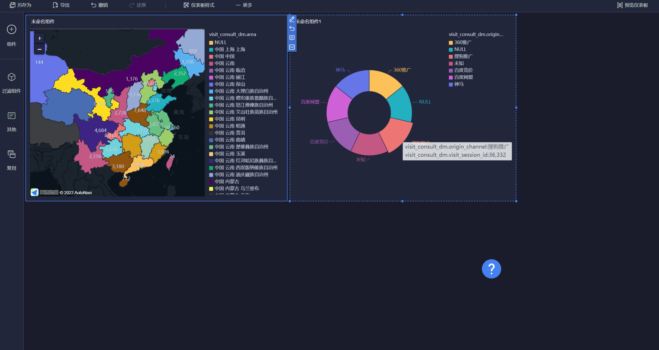
访客咨询主题

Slide 8
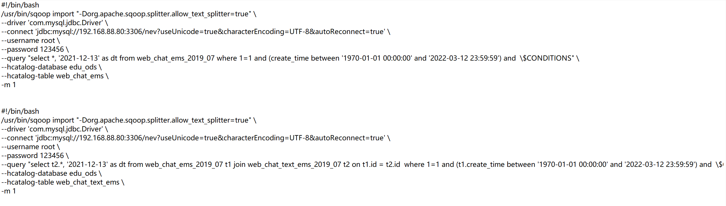
访客咨询主题

Slide 9
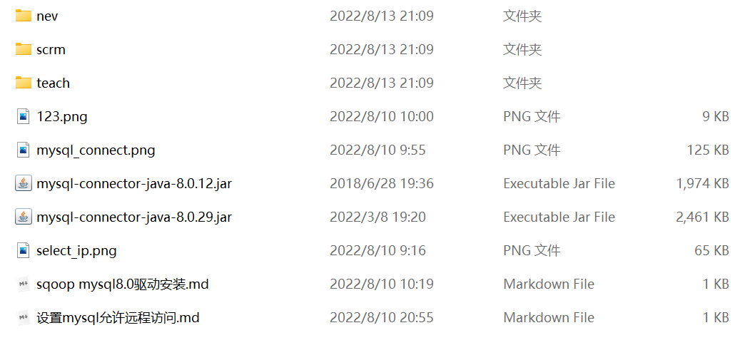
第一天和第二天
1、导出云端Mysql全部17张表的表结构及原始数据
2、把从云端导出的17张表的数据全部插入到本地Mysql
3、把导出的完整脚本共享给全班同学
4、解决了sqoop对Mysql 8.0 版本驱动的支持

Slide 10
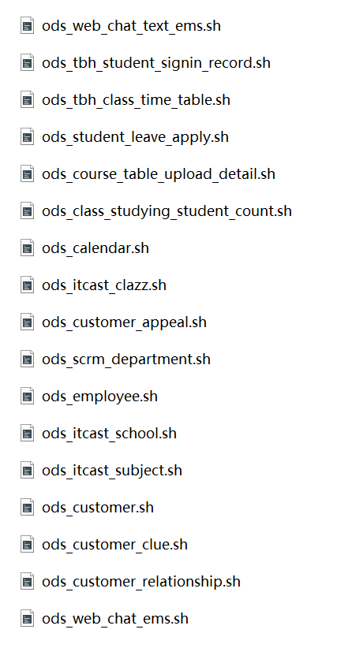
第三天
1、帮同学解决本地Mysql导入数据的问题
2、帮同学解决其它技术问题
3、熟悉 数据结构说明.doc
4、熟悉 在线教育项目需求文档.doc
5、熟悉 访问咨询主题看板
6、用sqoop导入全部17张表的数据到ODS层

Slide 11
第四天
1、继续熟悉业务需求
2、完成咨询主题看板DWD层
3、完成咨询主题看板DWB层
4、完成咨询主题看板DM层

Slide 12
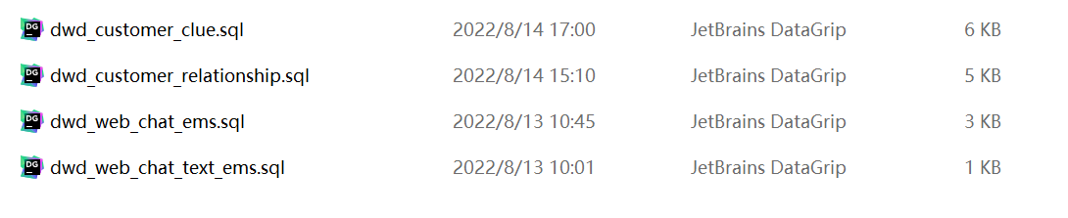
第五天
1、熟悉意向线索主题看板的业务需求
2、完成意向线索主题看板的DWD层

Slide 13
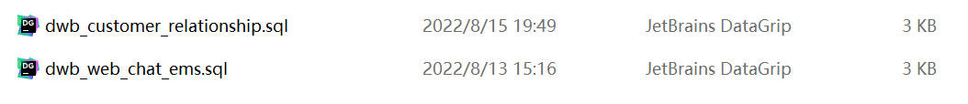
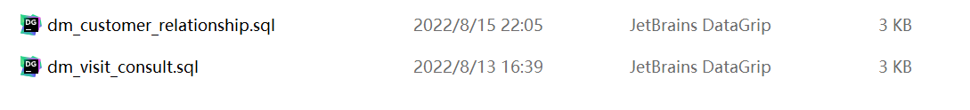
第六天
1、完成意向线索主题的DWB层及DM层

Slide 14
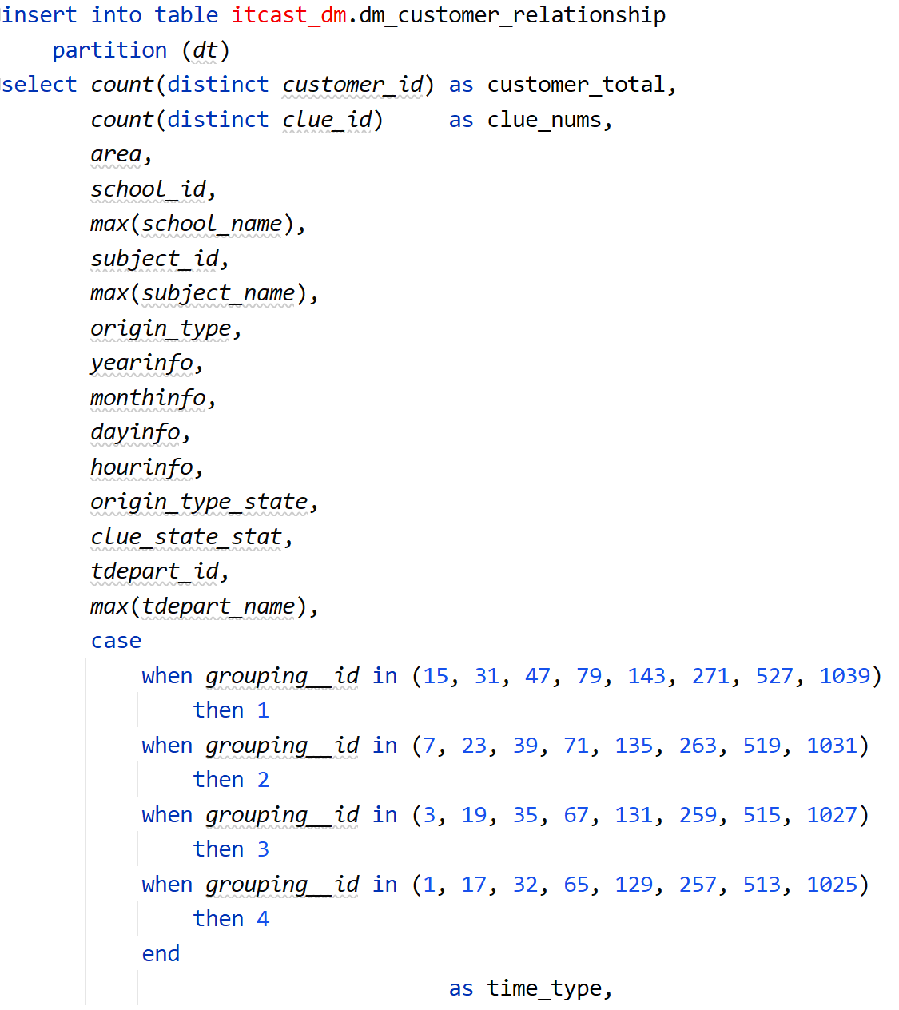
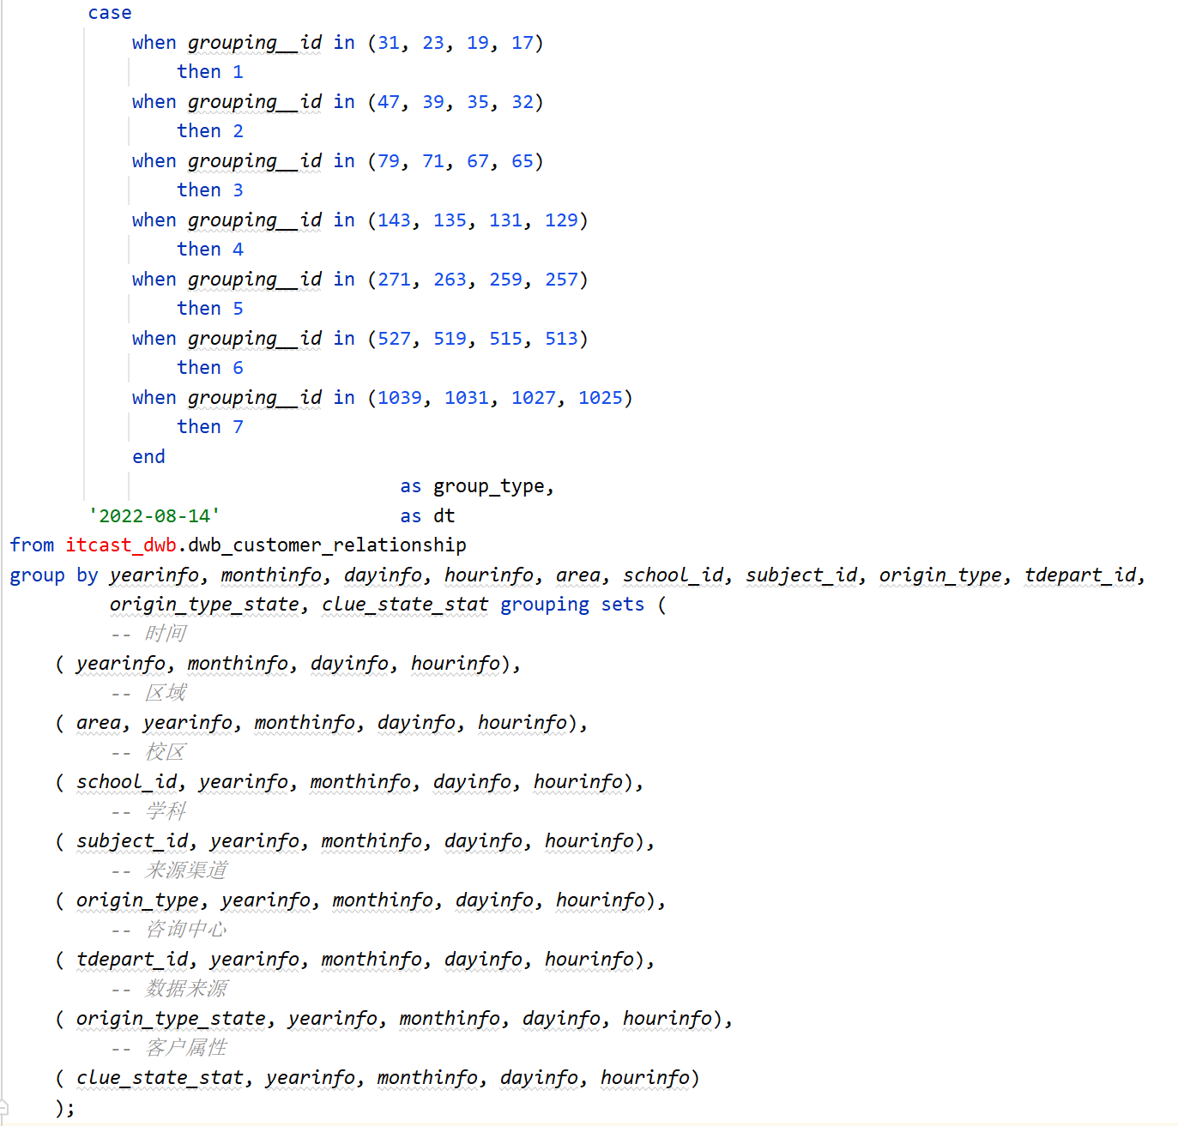
意向主题看板DM层SQL展示
DM层SQL展示

Slide 15
用户报名主题
目的：通过抽取公司历史该主题报名数据，运用数据仓库技术，以T+1离线批量计算为主，按照数仓建模方式，根据主题构建各种数据模型，来满足公司经营分析，财务分析等各种公司管理层的数据要求。该主题涉及6张表10个需求。
主要解决的痛点：
1、提高意向人数与报名人数的转化率
2、分析各校区各学科的报名人数
3、分析线上线下的占比
4、分析各地区的报名人数和转化率

Slide 16
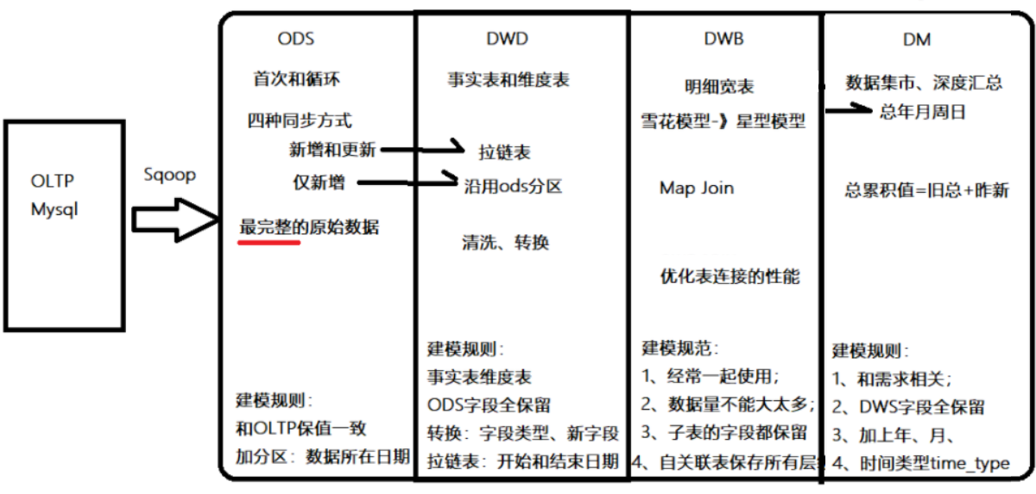
用户报名主题
技术框架：Hadoop集群+HDFS+Hive+CDH+Presto+Sqoop+Zooie+Yarn
数据分层：ODS层、DWD层、DWB层、DM层

Slide 17
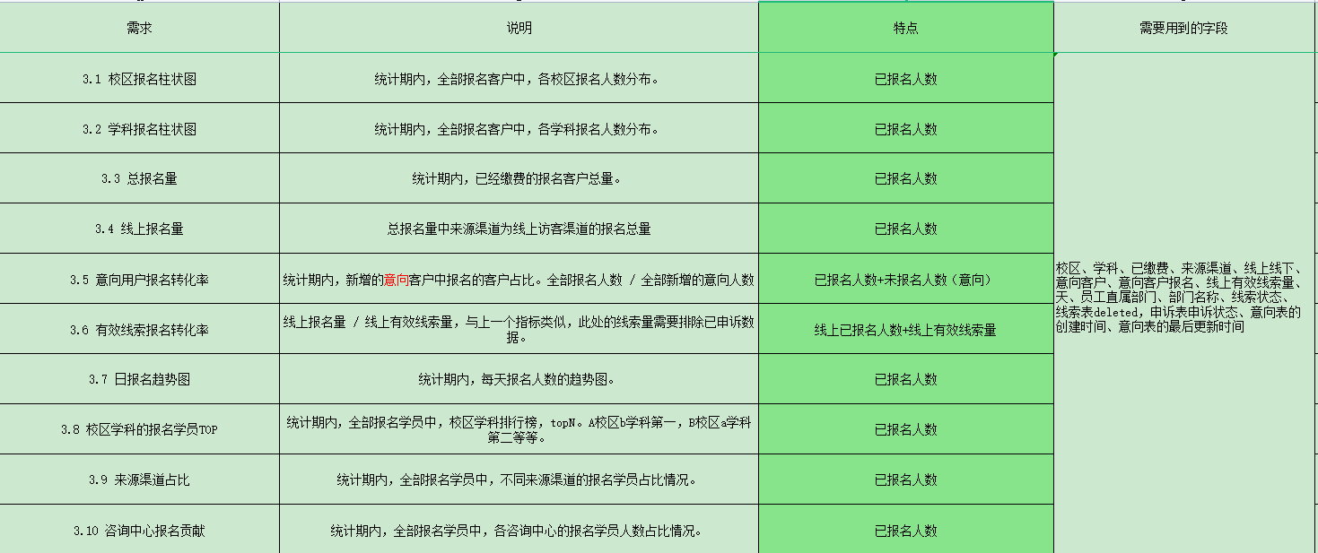
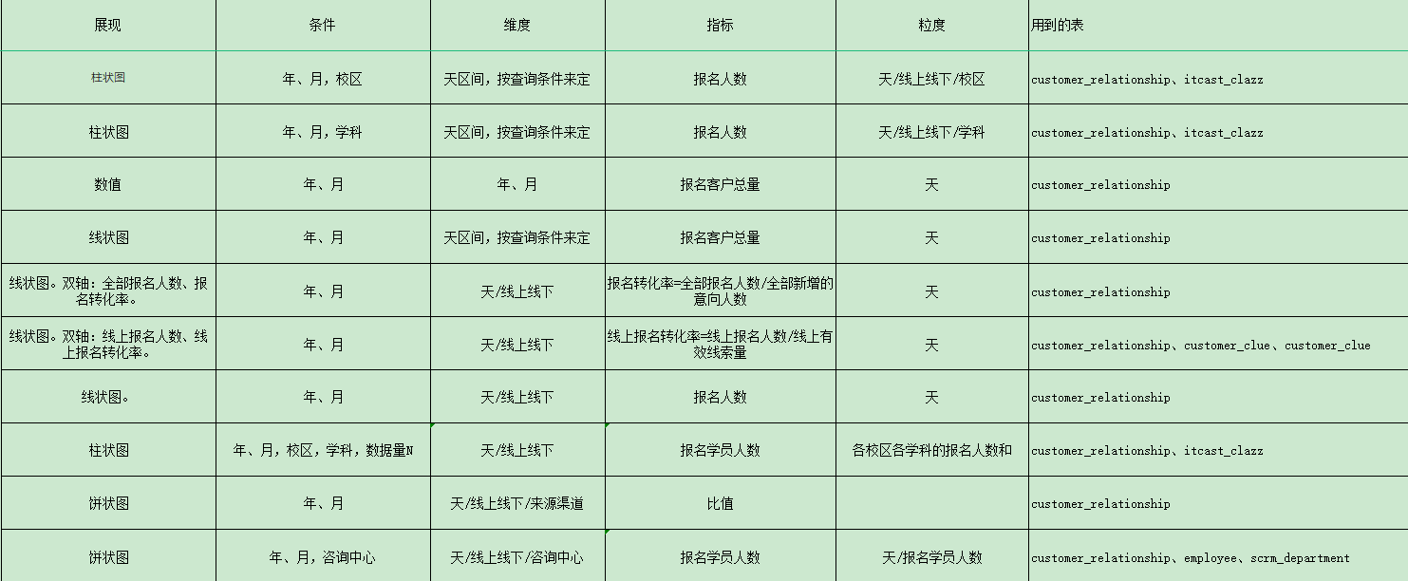
用户报名主题

Slide 18
用户报名主题
DWD层建模分析：对客户意向表制作拉链表，提取拉链表中有效数据，并给与该表两个新的字段作为开链时间和闭链时间，开链时间用数据中如果有更新字段的时间则使用，否则使用创建字段的时间；闭链时间首次默认为9999-12-31。使用支付时间创建年、月、日分区。其他表直接抽取，默认添加昨天分区。
实现代码 '9999-12-31' as end_date,
if(update_date_time is not null,
      substr(update_date_time,1,10),
      substr(create_date_time,1,10)
) as start_date
分区例子
if(payment_time is not null,date_format (payment_time,'yyyy'),payment_time) as payment_time_year

Slide 19
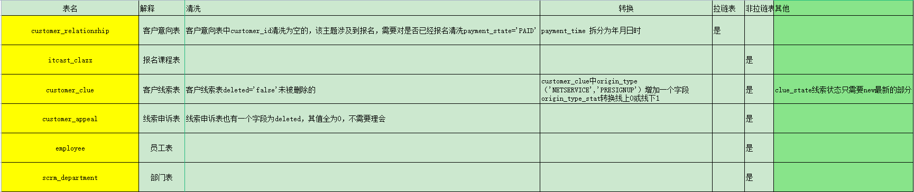
用户报名主题
DWD层建模分析：
清洗任务：只保留未被删除的,即 deleted = 'false'
customer_id 不为空的
payment_state ='PAID'
转换内容：payment_time : 拆分为 年 月 日
origin_type_stat将NETSERVICE，PRESIGNUP
转换为线上值为0，其他转换为线下值为1。

Slide 20
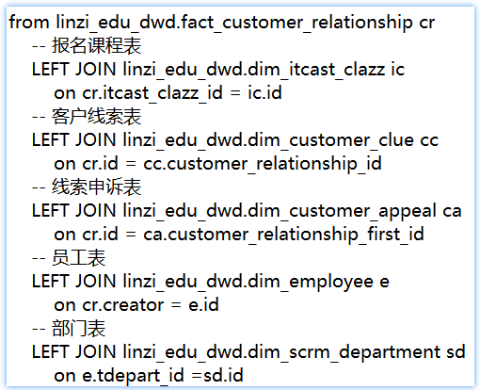
用户报名主题
DWB层建模分析：维度退化，将多张表进行表连接操作，保留所有表的字段，生成一张客户明细宽表

Slide 21
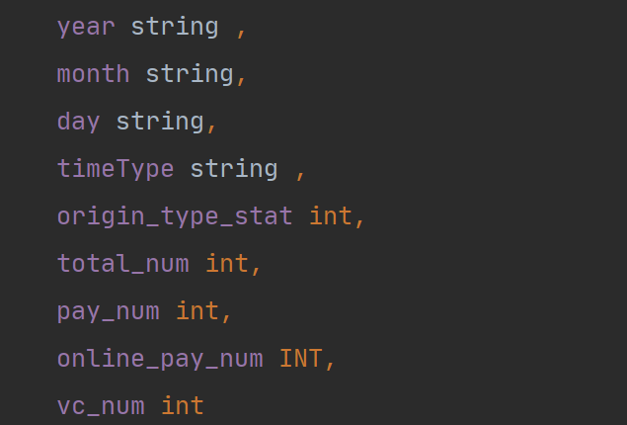
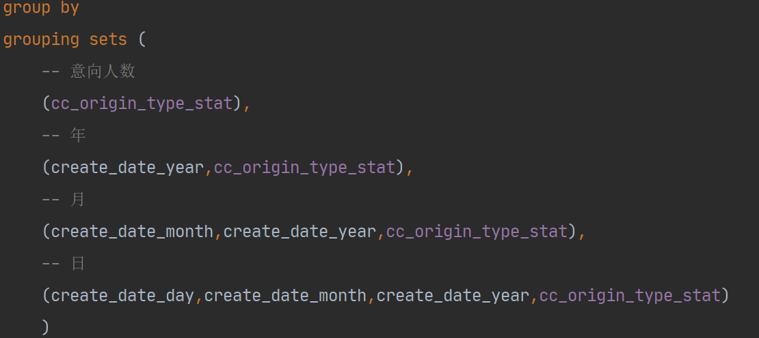
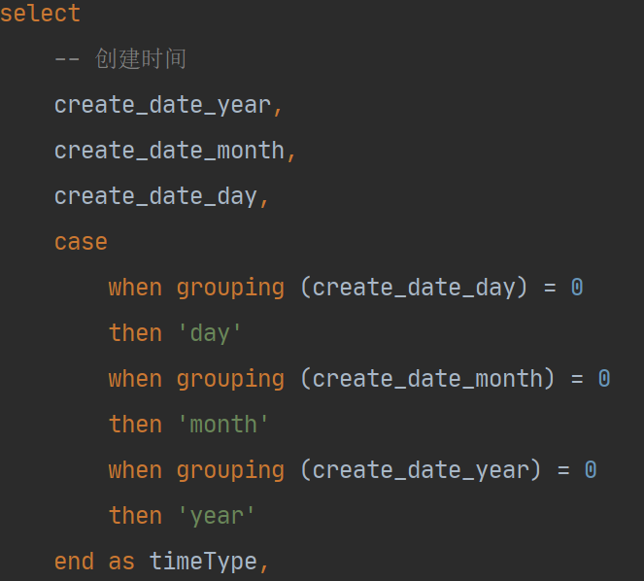
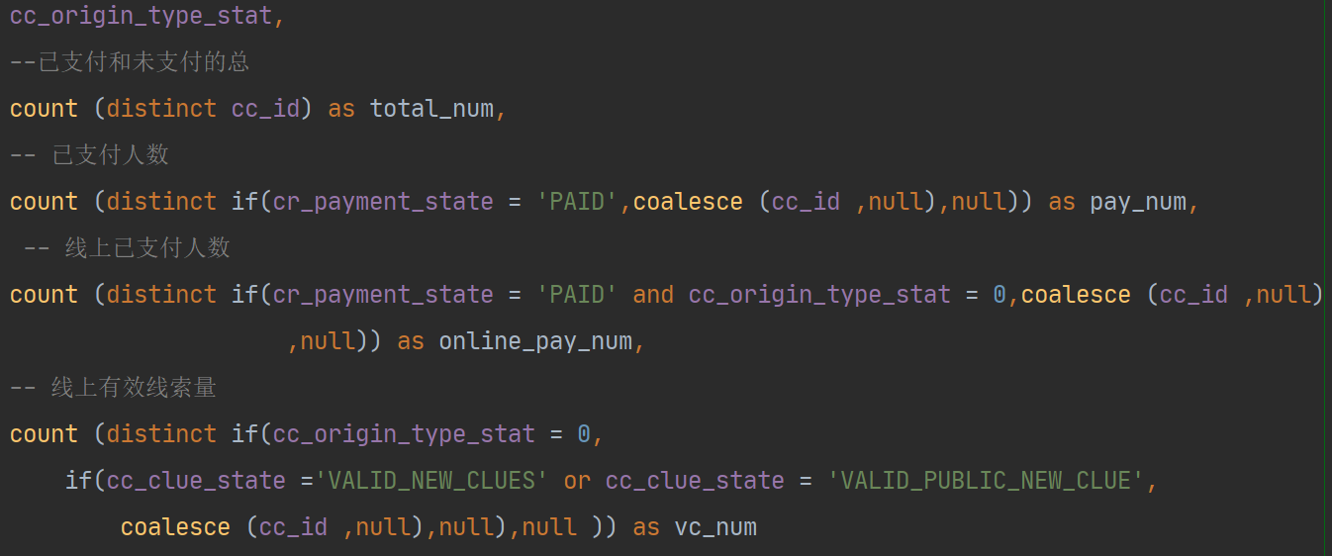
用户报名主题
DM层建模分析：对3.5 意向用户报名转化率和3.6 有效线索报名转化率使用业务系统中总的意向人数和报名人数，并剔除申诉有效的数据。

Slide 22
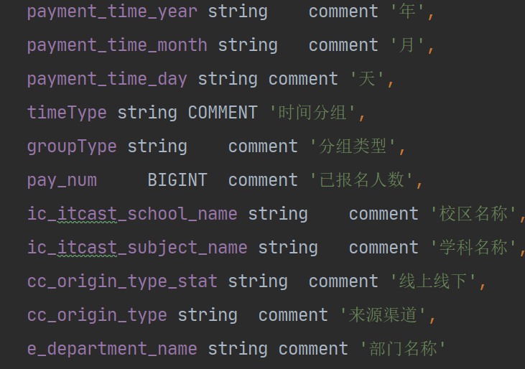
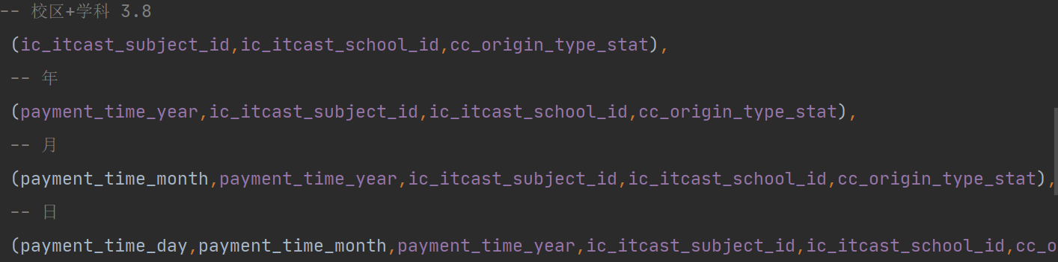
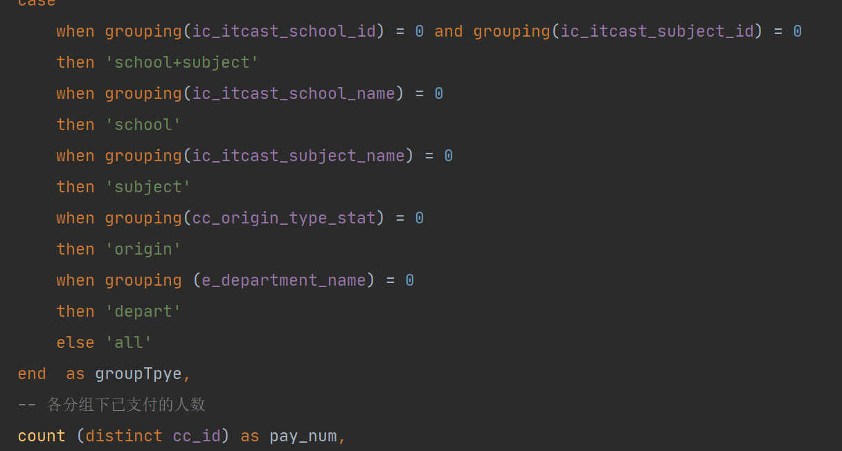
用户报名主题
DM层建模分析：对其他报名相关的指标，在上一层已经对payment_state ='PAID'进行了清洗操作，减少不必要的数据量

Slide 23
出勤主题
ods
dwd
dws
dm
Notes:
集团报表工作：支持财务中心数据管理，建设集团分析/报表体系
业务报表开发：支持业务部门数据管理工作；将业务报表迁移至大数据平台，提升业务系统性能
咨询环节数据挖掘探索：探索数据挖掘的应用场景，提高咨询师工作效率
实时处理能力建设：满足业务部门实时数据查询需求；完善大数据平台数据处理能力

Slide 24
ods层
1、思路：创表和导入数据
2、创建表注意点：
①是否需要进行分区，分区字段？
②是否需要开启索引，row group index默认开启，所以应该注意的是bloom filter是否需要开启
③使用sqoop从mysql导入数据到hive时，map的个数（看数据量视情况而定）
④创建hive表时，字段类型的选定

Slide 25
二、dwd层
1、思路：
①是否需要清洗数据？
不用，需求的维度单一（班级id），其余都是指标
②是否有枚举值转换？
不用，无转换字段
③拉链表是否在此创建？
不用，只会新增不会跟新
④此层是否可以省略？
可以省略

Slide 26
三、dwb、dws层
1、思路：
①根据需求分为三大类：出勤、请假、旷课
②需要创建什么表，ods层的表应怎么使用（怎么合并）？
表1：学生出勤情况表
表2：班级出勤表（根据需求分类）
表3：班级请假表（根据需求分类）
表4：班级旷课表（根据需求分类）

Slide 27
三、dm层
1、思路：
①只剩一张宽表，班级出勤汇总表
②概率要在这一层算出

Slide 28
项目成果
共计：35个需求，16个报表，N次迭代
工作内容 | 报表迭代次数 | 数据迭代次数 | 提出部门 | 提出人 | 内容描述 | 状态 | 负责人

Slide 29
项目成果
注：截止12月2日，传智大脑共上线169个可视化报表，停用19个可视化报表；

Slide 30
团队成员工作
成员 | 参与系统 | 投入天数
姓名 | 工作内容 | 分配比例
 |  | 35.0%
 |  | 35.0%
 |  | 30.0%
表1 三季度各系统参与工时统计（不含加班）
表2 各小组工作内容分配

Slide 31
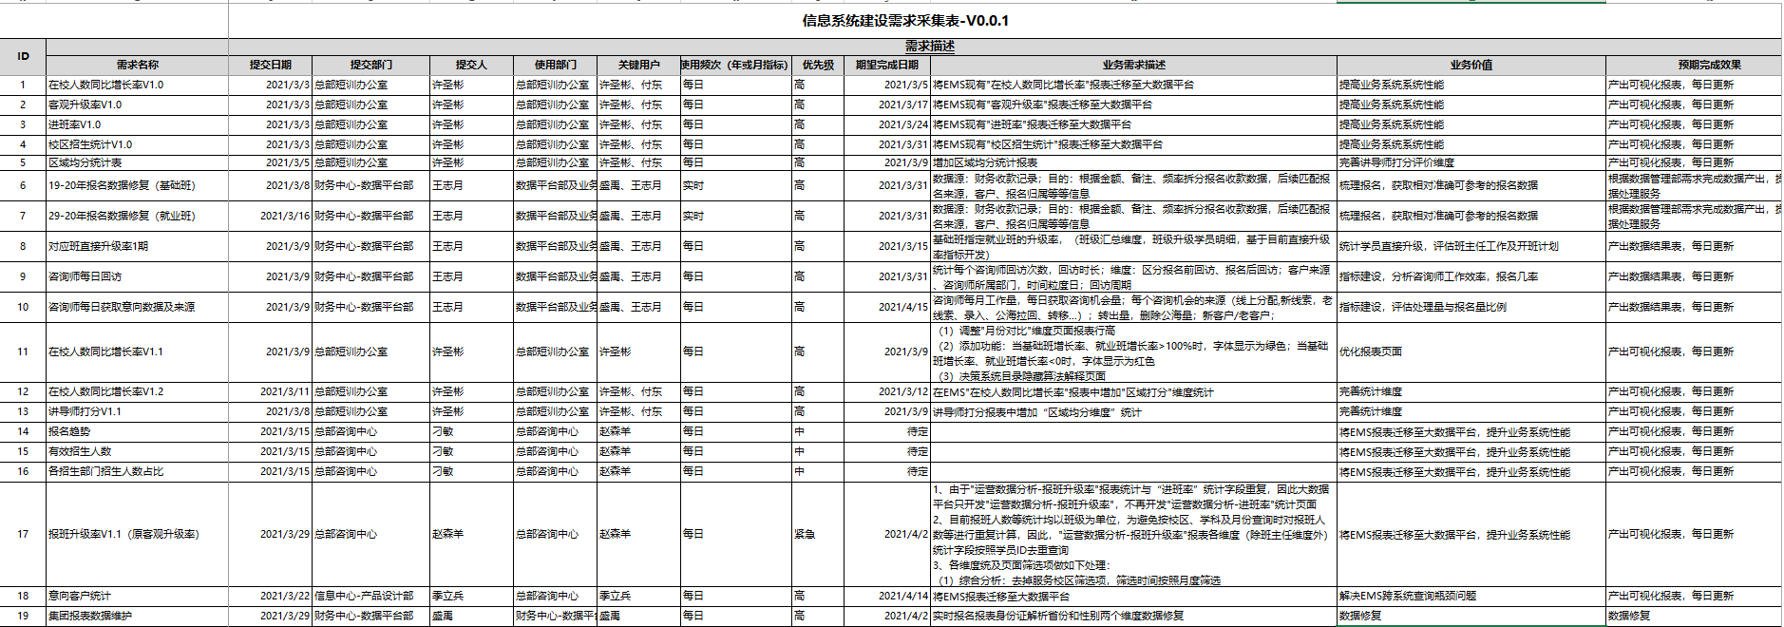
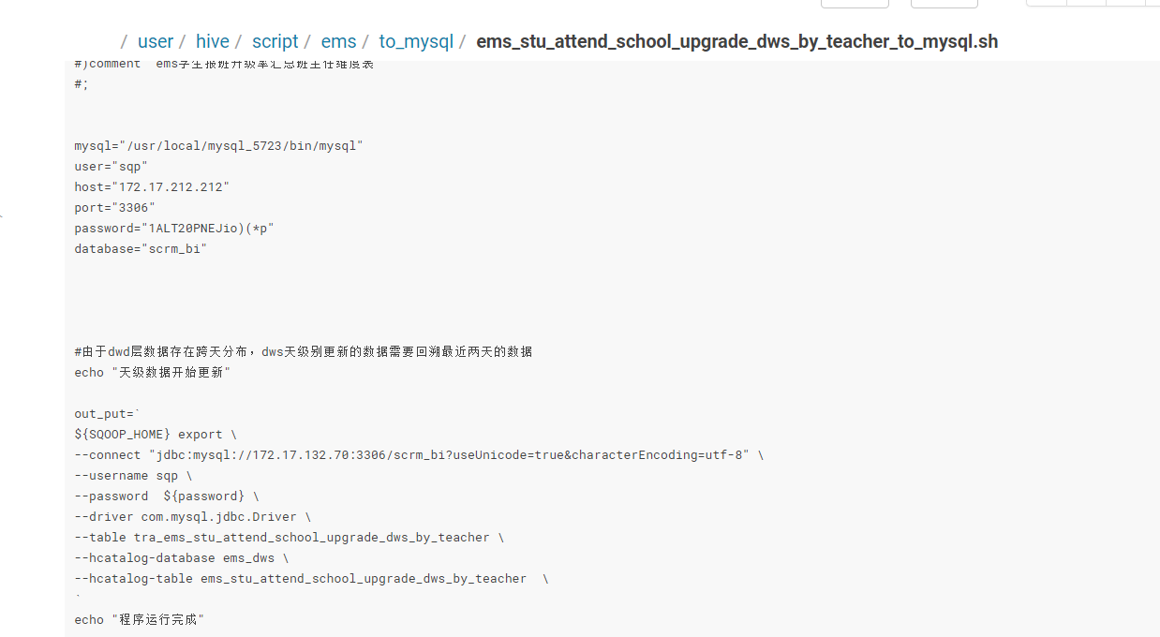
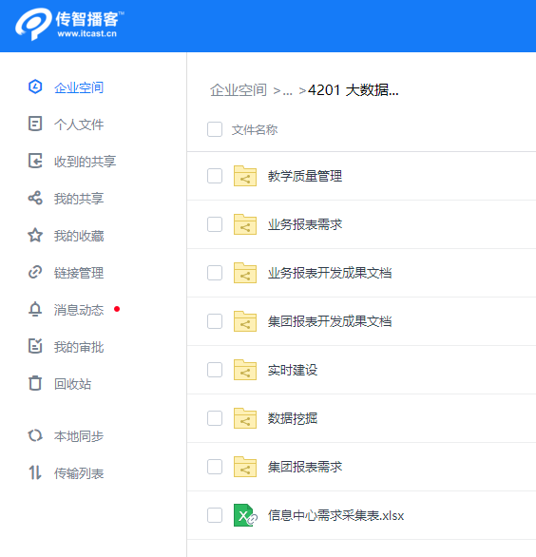
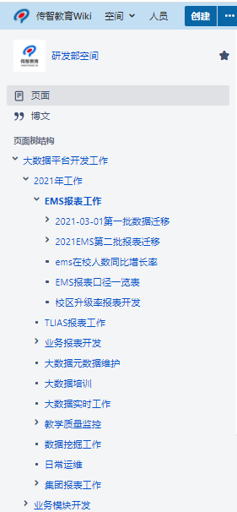
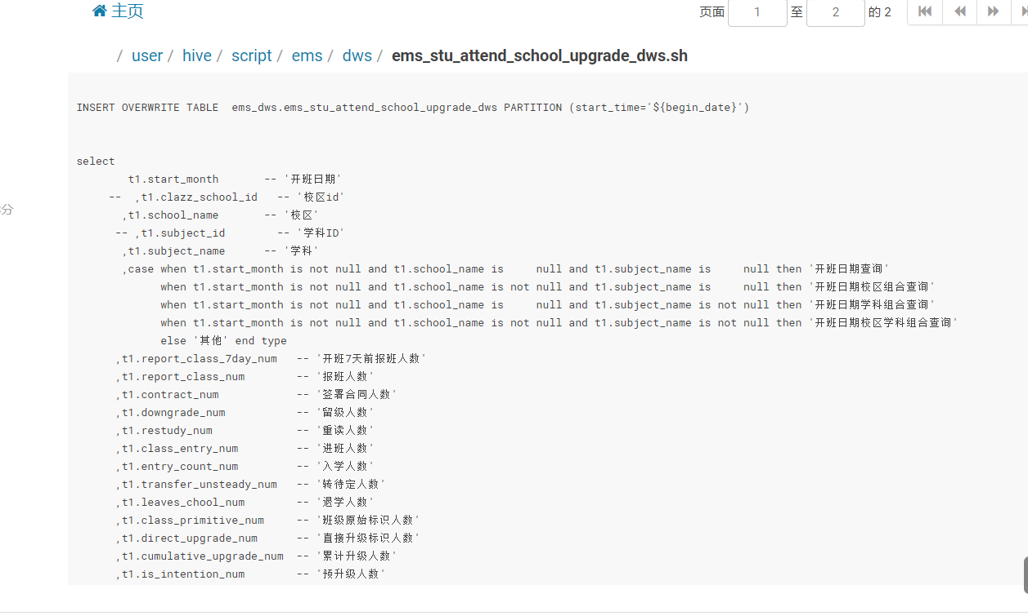
文档管理
Notes:
需求文档：wiki、传智资源库

Slide 32
项目风险
紧急需求
由于9大指标及TLIAS报表迁移需求紧急，导致实时建设及其他报表需求延期；
方案：依据需求优先级进行排期；预留足够时间尽量避免因紧急事项出现而导致需求延期；可进行适当赶工；
技术难题
实时建设对技术要求较高，由于教学任务安排，大数据学科老师不能抽出时间参与实时建设，需要大数据小组自行建设；
方案：与大数据学科老师保持密切沟通；提高实时建设技术；
方案变更
TLIAS BI疫情线上教学报表迁移数据抽取方案变更，导致需求延期；
方案：与研发及相关人员保持持续的沟通，讨论实现方案，选取最优方案内容；

Slide 33
项目信息
项目成果
项目总结

Slide 34
团队成长
熟练掌握Hadoop离线数据技术栈；
熟练掌握SQL查询语句；
正在学习研究Spark技术与方法；
技能提升
业务理解
通过梳理报表统计逻辑，加深对业务场景的理解；
通过对接业务需求，能够更深刻理解每个指标背后的业务含义；
管理沟通
提升组织协调与沟通技巧、能力；
清晰识别并挖掘业务方的具体需求；
需求内容以邮件确认为最终依据，从而实现需求及时通知各相关方以及需求的把控的目的；

Slide 35
项目总结
做得好：
1、
2、
3、
做得不好：
1、
2、
3、
后继应对：
1、
2、

Slide 36


